Slide 1



Laços de repetição

Slide 2


Repetir
verbo transitivo
1. tornar a dizer ou fazer (coisa já dita ou feita); repisar
2. refletir; repercutir
3. cursar pela segunda vez (uma ou mais disciplinas, um ano letivo)
4. tornar a principiar
5. reproduzir; contar
6. experienciar novamente; reviver
verbo pronominal
1. acontecer de novo; reaparecer
2. tornar a dizer ou a fazer as mesmas coisas

Slide 3
Laços de repetição
Dentro da lógica de programação é uma estrutura que permite executar mais de
uma vez o mesmo comando ou conjunto de comandos, de acordo com uma
condição ou com um contador
As estruturas de repetição são basicamente três: para-faça, enquanto-faça
e faça-enquanto

Slide 4
Para - Faça
É utilizada quando se sabe o número de vezes em que um trecho do algoritmo
ou do código deverá ser repetido.

Slide 5
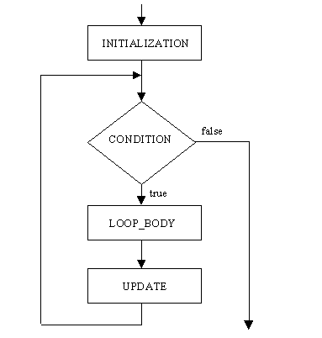
Para - Faça
Inicio
Em pseudocódigo:
1. INICIO ALGORITMO
2. PARA X = 0 ATÉ 10 PASSO 1 FACA
3. comando
4. FIMPARA
5. FIM ALGORITMO
Condição
Comando
Atualiza

Slide 6
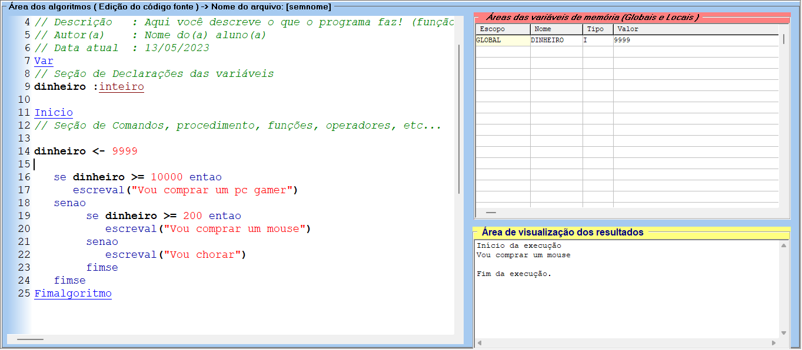
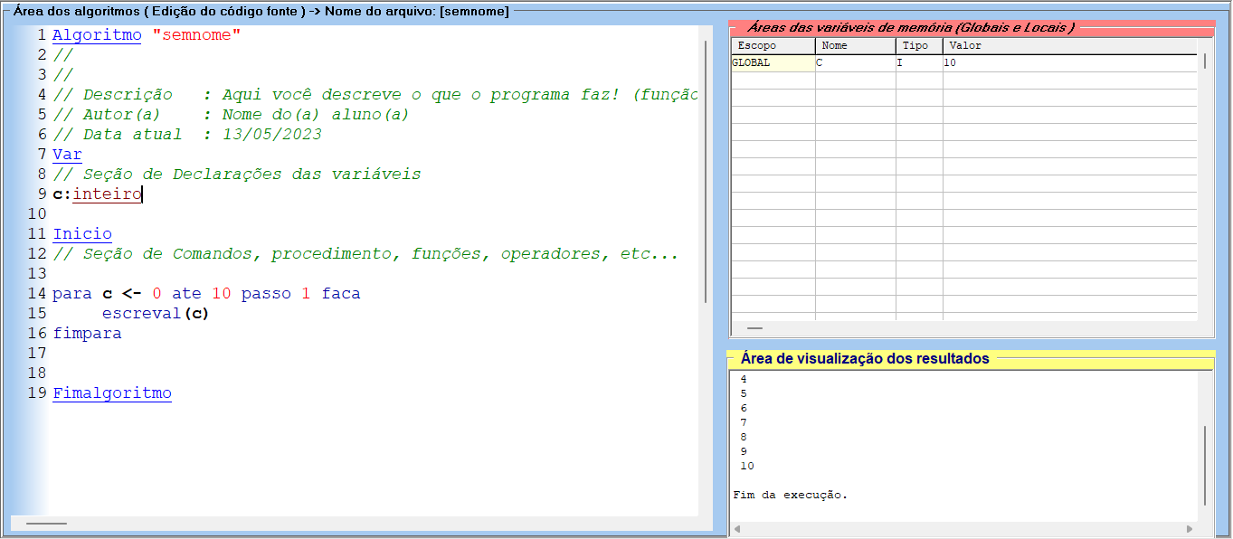
Para - Faça

